Slide 1
















Slide 2

أهلاً بالمدرسة
عام دراسي جديد
كل عام وأنتم بخير

Slide 3









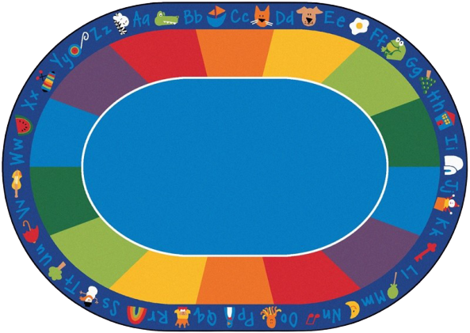
بسم الله الرحمن الرحيم
أنا معلمتكم:
منى

Slide 4
اسم المدرسة
ترحب بكم

Slide 5







القرآن الكريم
الأدعية
وسوف نتعلم معاً
رياض القران
الأعداد
ونكتشف ونمرح

Slide 6
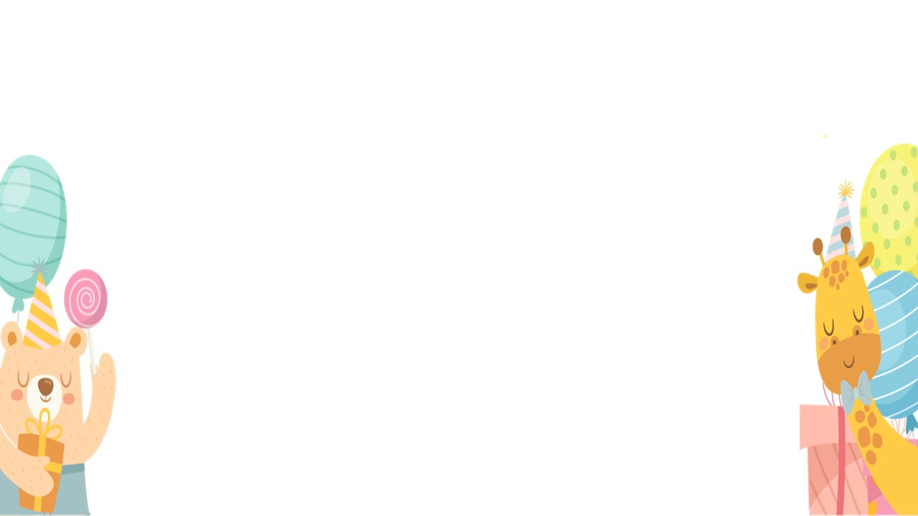


هيا لنتعرف على بعضنا من خلال الهدية
هدية التعارف

Slide 7









هدية التعارف
اسم الطفلة

Slide 8


قصة

Slide 9


Slide 10
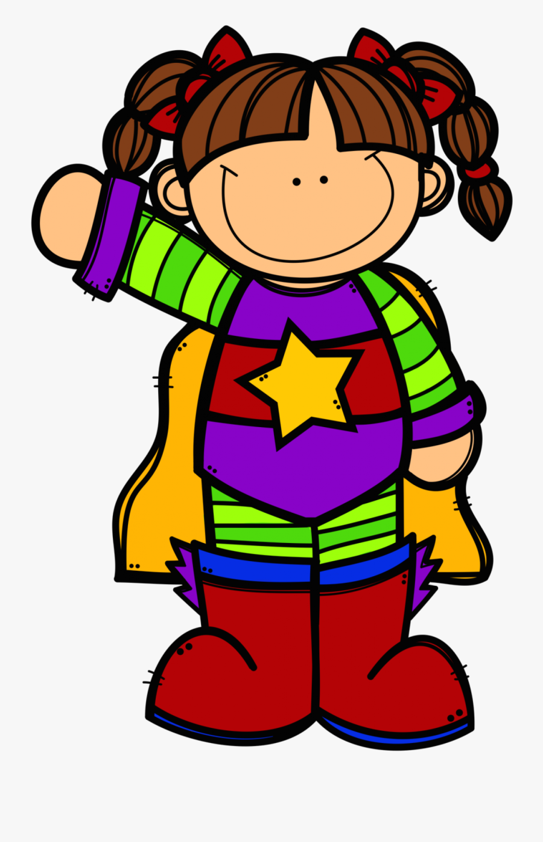
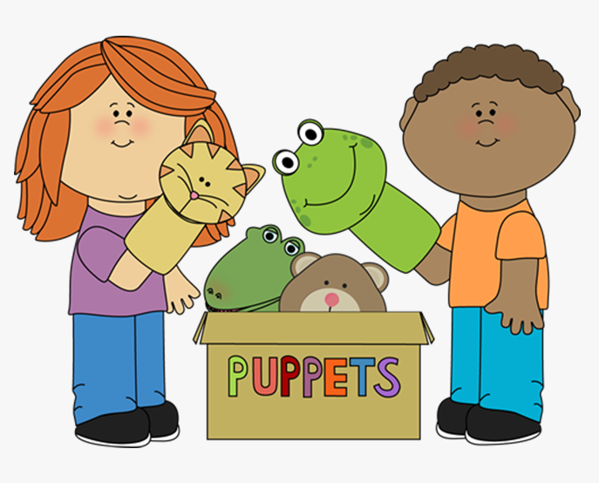
وقت اللعب

Slide 11








اختر الأدوات المدرسية

Slide 12
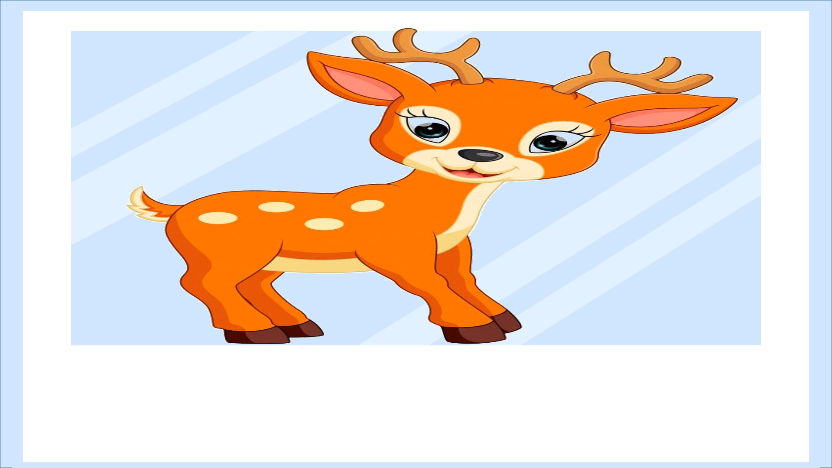


اذكر الحيوان الموجود
في الصورة؟

Slide 13


لعبة
ارفع يدك واخفض يدك

Slide 14
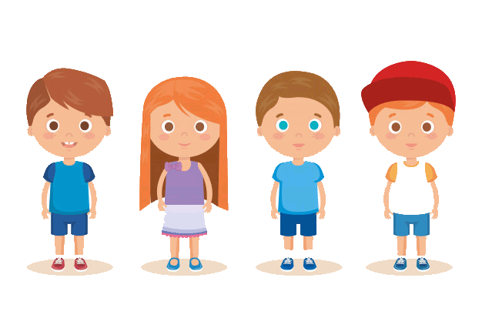




Slide 15


لعبة الدقيقة الواحدة

Slide 16


لديك دقيقة احضر لي قلمًا قبل أن ينتهي الوقت..

Slide 17

لديك دقيقة احضر لي قبل أن ينتهي الوقت..

Slide 18

لديك دقيقة احضر لي قبل أن ينتهي الوقت..

Slide 19

لديك دقيقة احضر لي قبل أن ينتهي الوقت..

Slide 20

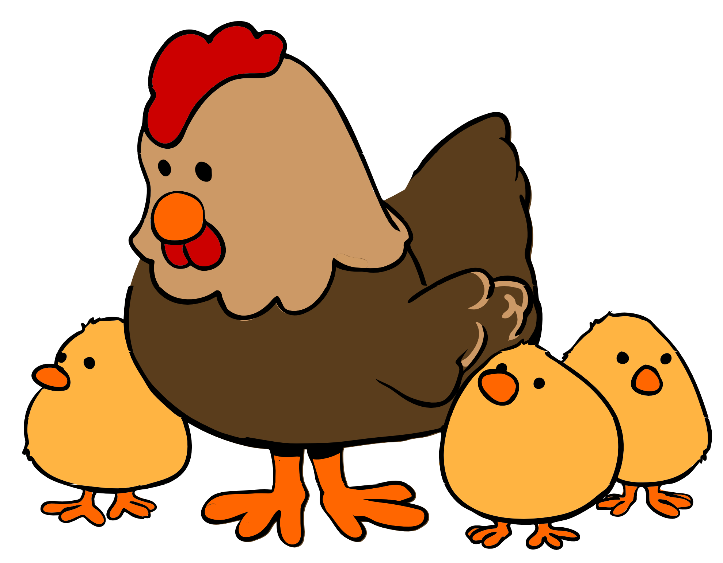

هيّا نساعد الدجاجة
الأم في البحث عن ابنها المفقود
خمنوا خلف أي لون من البيض يختبأ ؟

Slide 21

بسم الله الرحمن الرحيم
كان يومٌ جميل برفقتكم ألقاكم غداً بإذن الله في نفس الموعد دمتم في حفظ الله ورعايته ...

